Slide 1
Rokiškio rajono savivaldybėje 2014-2020 m. įgyvendintų projektų apžvalga

Slide 2
2014-2020 m. periodo investicijų šaltiniai:
ES fondų investicijų veiksmų programos pagal regiono, valstybės ir konkurso būdu skelbiamas priemones;
Lietuvos 2014–2020 metų kaimo plėtros programa;
Interreg V-A Latvijos-Lietuvos bendradarbiavimo per sieną programa;
EKP Latvijos, Lietuvos ir Baltarusijos bendradarbiavimo per sieną programa;
Klimato kaitos specialioji programa;
Valstybės biudžeto lėšos;
Daugiabučių namų atnaujinimo (modernizavimo) programa.
2014-2019 m. Rokiškio rajono savivaldybė įgyvendina 35 projektus, kurių bendra vertė 15 mln. Eur. 7 projektų paraiškos vertinamos. 2 projektai baigti įgyvendinti.

Slide 3
Rokiškio rajono strateginis plėtros planas iki 2022 m
I prioritetas. Ekonominės plėtros skatinimas ir konkurencingumo didinimas;
II prioritetas. Sumanios visuomenės ir socialinės gerovės kūrimas;
III prioritetas. Darnaus teritorijų ir infrastruktūros vystymas.

Slide 4
I prioritetas. Ekonominės plėtros skatinimas ir konkurencingumo didinimas.
Siekiant išsaugoti kultūros paveldą, formuoti turistinį ir rekreacinį patrauklumą, gerinti žemės ūkio veiklos sąlygas kaimo vietovėse, Rokiškio rajono savivaldybės administracija teikė paraiškas įvairiems fondams paramai gauti.

Slide 5
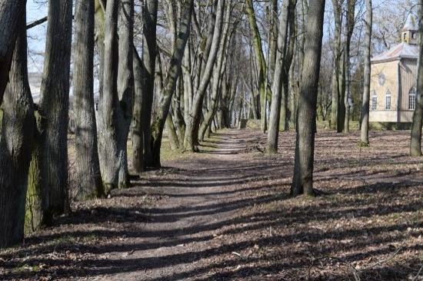
„Rokiškio rajono teritorijų kraštovaizdžio formavimas ir ekologinės būklės gerinimas“ 2016-2018 m.
Vertė - 187667,26 Eur (ES lėšos 159 517,17 EUR Savivaldybės biudžeto lėšos 28 258,73 EUR Savivaldybės biudžeto lėšos (netinkamos finansuoti) 108,64 EUR)
Veiklos:
Projektu sutvarkytos dvi Rokiškio rajono apleistos teritorijos: Dargių kaime, nugriauti 6 bešeimininkiai pastatai ir Salų miestelyje nugriautas bešeimininkis pastatas – bendrabutis, ir sutvarkyta Salų dvaro parko teritorijos dalis, įsigytas parko priežiūrai sodo traktoriukas.
PRIEŠ
PO

Slide 6
II prioritetas. Sumanios visuomenės ir socialinės gerovės kūrimas
Siekiant kurti kokybišką, visiems prieinamą ir tęstinę švietimo sistemą rajone, didinti jaunimo užimtumą, gerinti sveikatos priežiūros paslaugas, sveikatingumo, kultūros, sporto paslaugas, Rokiškio rajono savivaldybės administracija ir jos įstaigos teikė projektus ES struktūrinei paramai gauti.

Slide 7
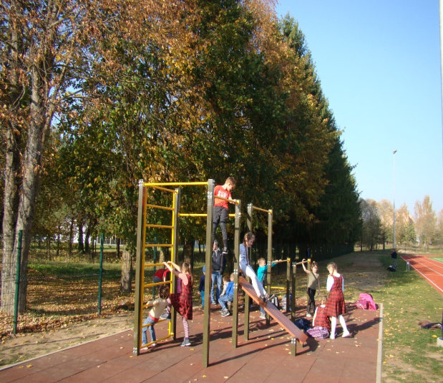
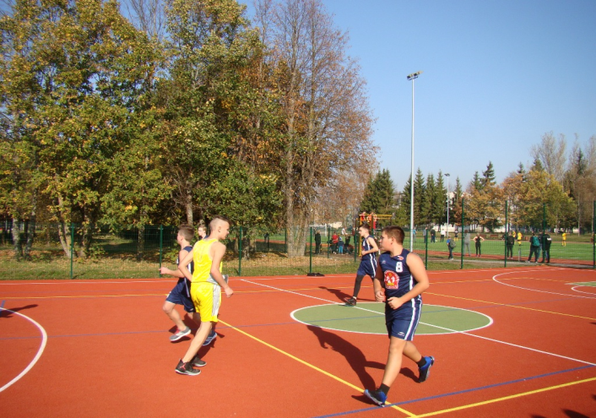
Rokiškio Juozo Tūbelio progimnazijos sporto aikštyno, P. Širvio g. 2, Rokiškis, atnaujinimas
Bendra projekto vertė 290000,00€ (SB- lėšos: 58000,00€ VB lėšos: 232000,00€
Įgyvendinus projektą įrengta dirbtinė stadiono (futbolo aikštelės) ~ 2450 kv. m danga su įranga (futbolo vartai, apsauginis tinklas, apšvietimo sistema, lietaus surinkimo drenažas aplink futbolo aikštelę su lietaus vandens nubėgimo loveliu). Suoliukai 8 vnt.
Bėgimo takas aplink stadioną su 3 bėgimo takeliais. Bėgimo takų ir 60 m ilgio distancijos linijų išbraižymas ~ 975 kv. m.
Bėgimo takas aplink stadioną su 3 bėgimo takeliais. Bėgimo takų ir 60 m ilgio distancijos linijų išbraižymas ~ 570 kv. m.
Sporto aikštelė už futbolo vartų su liejama gumine danga ~ 200 kv. m.
Lauko treniruoklių komplektas (gimnastikos prietaisai)
Esamų takelių dangų remontas ir naujų dangų iš trinkelių įrengimas ~ 140 kv. m (

Slide 8
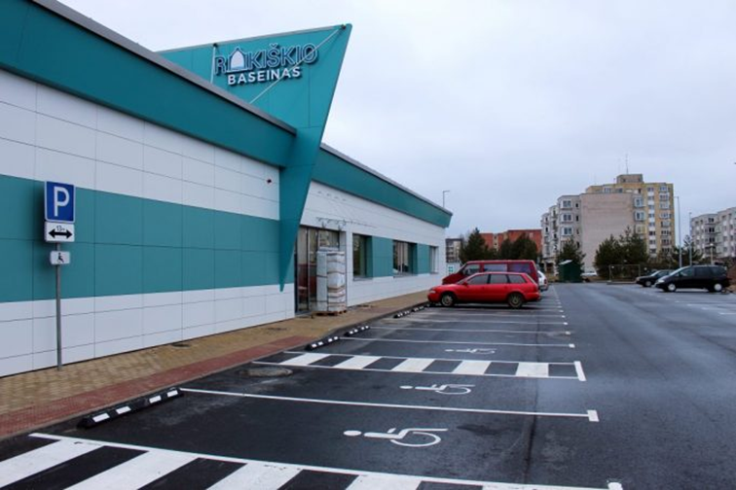
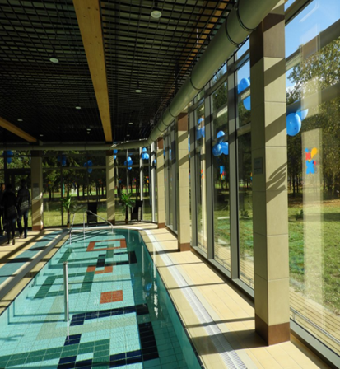
Sveikatingumo, rekreacijos ir sporto komplekso baseino statyba Rokiškyje
Vertė – 3119701 Eur ( VB-2606810 Eur,SB-512891 Eur)
Pastatytas Rokiškio baseinas su pirtimis, pramogų erdve, masažo kabinetu.

Slide 9
III prioritetas. Darnaus teritorijų ir infrastruktūros vystymas
Siekiant gerinti geriamojo vandens prieinamumą ir kokybę, pastatų energinį efektyvumą, kelių, automobilių stovėjimo aikštelių priežiūrą ir atnaujinimą, gyventojų saugumą, daugiabučių gyvenamųjų namų renovaciją Rokiškio rajono savivaldybės administracija ir įstaigos teikė ir įgyvendino projektus.

Slide 10
2016-2018 m. Kelių priežiūros ir plėtros programos lėšos
2016 metais Rokiškio rajono savivaldybei iš viso buvo skirta 1574,9 tūkst. Eur. Iš jų: skaičiuojamųjų lėšų – 1374,9 tūkst. Eur , tikslinio finansavimo – 200,0 tūkst. Eur .
Tikslinės lėšos panaudotos kelio Rokiškis–Kavoliškis kapitaliniam remontui.
Skaičiuojamosios lėšos panaudotos Rokiškio rajono seniūnijose esančių eismo reguliavimo ir saugumo didinimo priemonių priežiūrai bei diegimui, rajono kelių ir gatvių greideriavimui, žvyravimui, asfalto duobių taisymui, kelkraščių, griovių ir pralaidų remontui, Rokiškio miesto gatvių priežiūrai žiemos sezono metu (viso 673,29 tūkst. Eur). Nutiesta nauja Perkūno gatvės atkarpa (145,3 tūkst. Eur), išasfaltuota Lašų k. Petrešiūnų gatvė (71,2 tūkst. Eur). Atnaujinta esama asfalto danga kapitališkai suremontavus Sėlynės k. Litviniškio, Obelių Stoties ir Rokiškio miesto Stoties gatves, dalį kelio Rokiškis-Kavoliškis (viso 356,38 tūkst. Eur). Išplatintos automobilių stovėjimo aikštelės prie Rokiškio rajono ligoninės ir mokyklos-darželio „Ąžuoliukas“, įrengtas naujas pėsčiųjų takas Rokiškio miesto Taikos gatvėje (viso 139,84 tūkst. Eur). Parengta 13 techninių projektų žvyrkelių asfaltavimui, asfalto dangos atnaujinimui ar infrastruktūros plėtrai Rokiškio miesto Pergalės, Pavasario, Kalnų ir Kęstučio gatvėse, Pandėlio Sodų ir Puodžialaukės gatvėse, Laibgalių kaimo Šilo ir Lauko gatvėse, Sėlynės kaimo L. Grigonio gatvėje, Obelių Stoties, Žvėrinčiaus ir J. Vienožinskio gatvėse, Kavoliškio Kalno gatvėje (37,4 tūkst, Eur).

Slide 11
Pagal Kelių priežiūros ir plėtros programą 2017 metais Rokiškio rajono savivaldybei iš viso buvo skirta 1631,6 tūkst. Eur. Iš jų: skaičiuojamųjų lėšų – 1315,7 tūkst. Eur , tikslinio finansavimo – 315,9 tūkst. Eur .
Tikslinės lėšos panaudotos kelio Rokiškis–Kavoliškis kapitaliniam remontui užbaigti ir privažiavimo kelio į Kalneliškių kapines ir automobilių stovėjimo aikštelėms kapitališkai suremontuoti.
Skaičiuojamosios lėšos panaudotos Rokiškio rajono seniūnijose esančių eismo reguliavimo ir saugumo didinimo priemonių priežiūrai bei diegimui, rajono keliams ir gatvėms lyginti, žvyruoti, asfalto duobėms taisyti ir pralaidoms remontuoti, Rokiškio miesto gatvių priežiūrai žiemos sezono metu (iš viso 514,9 tūkst. Eur). Šiomis lėšomis išasfaltuotos šios gatvės: Rokiškio miesto Kalnų (145,5 tūkst. Eur) ir Pergalės gatvė (40,4 tūkst. Eur), Pandėlio miesto Sodų gatvė (25,1 tūkst. Eur), Kavoliškio kaimo Kalno gatvė (35,4 tūkst. Eur), Laibgalių kaimo Lauko (86,9 tūkst. Eur) ir Šilo gatvės (70,3 tūkst. Eur). Atnaujinta esama asfalto danga kapitališkai suremontavus Sėlynės kaimo L. Grigonio gatvę (79,0 tūkst. Eur) ir Obelių Stoties gatvę (59,1 tūkst. Eur). Įrengta nauja automobilių stovėjimo aikštelė Pandėlio miesto Puodžialaukės gatvėje (30,5 tūkst. Eur), rekonstruotas pėsčiųjų takas Rokiškio miesto Kęstučio gatvėje (150,0 tūkst. Eur). Parengti 6 techniniai projektų žvyrkelių asfaltavimui, asfalto dangos atnaujinimui ar infrastruktūros plėtrai Juodupės miestelio Pergalės gatvėje, Bajorų kaimo Ežero gatvėje, Kavoliškio kaimo Lauko gatvėje, Obelių miesto Mechanizatorių gatvėje, Panemunio kaimo Kvetkų gatvėje, Panemunėlio miestelio Nemunėlio gatvėje (viso 31,3 tūkst. Eur).

Slide 12
Pagal Kelių priežiūros ir plėtros programą 2018 metais Rokiškio rajono savivaldybei iš viso buvo skirta 1694,5 tūkst. Eur. Iš jų: skaičiuojamųjų lėšų – 1362,8 tūkst. Eur , tikslinio finansavimo – 331,7 tūkst. Eur .
Tikslinės lėšos panaudotos Obelių seniūnijos Audronių I kaimo Žvėrinčiaus gatvės rekonstravimo darbams.
Skaičiuojamosios lėšos panaudotos Rokiškio rajono seniūnijose esančių eismo reguliavimo ir saugumo didinimo priemonių priežiūrai bei diegimui, rajono keliams ir gatvėms lyginti, žvyruoti, asfalto duobėms taisyti ir pralaidoms remontuoti, Rokiškio miesto gatvių priežiūrai žiemos sezono metu. Šiomis lėšomis išasfaltuotos šios gatvės: Rokiškio miesto Putinų skergatvis (69,5 tūkst. Eur), Obelių miesto Mechanizatorių gatvė (63,9 tūkst. Eur), Panemunio kaimo Kvetkų gatvė (82,0 tūkst. Eur), Bajorų kaimo Ežero gatvė kartu su pėsčiųjų taku (94,1 tūkst. Eur), Pandėlio miesto S. Nėries gatvė (110,3 tūkst. Eur). Atnaujinta esama asfalto danga kapitališkai suremontavus Juodupės miestelio Pergalės gatvę (148,7 tūkst. Eur), Kavoliškio kaimo Lauko gatvę (76,0 tūkst. Eur), Panemunėlio miestelio Nemunėlio gatvę (64,9 tūkst. Eur). Parengti 6 techniniai projektų žvyrkelių asfaltavimui, asfalto dangos atnaujinimui ar infrastruktūros plėtrai Rokiškio miesto Gedimino ir Skersinės gatvėse, Pandėlio miesto Sporto gatvėje, Skemų kaimo Sniegių gatvėje, Kazliškio kaimo Žaliosios ir Sodų gatvėse, Bradesių kaimo kelyje Nr. KR-94 (viso 21,9 tūkst. Eur).

Slide 13
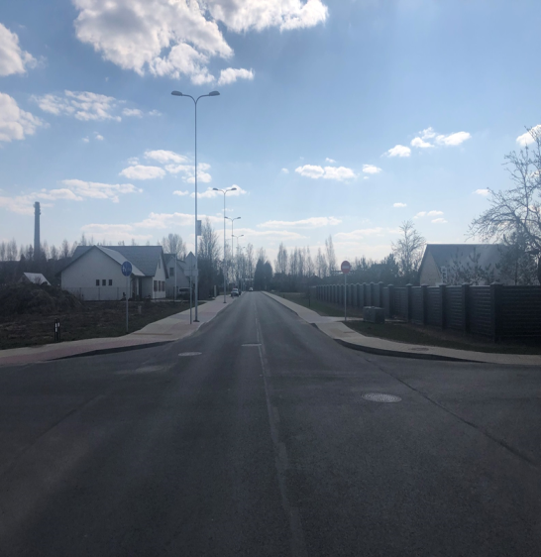
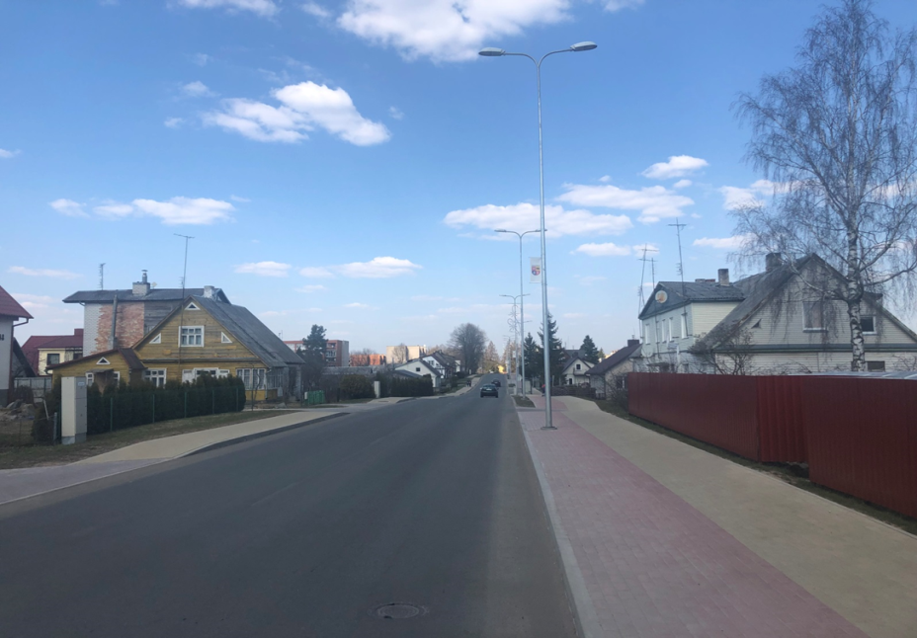
Rokiškio miesto Kauno ir Perkūno gatvių dalių rekonstravimas
Vertė 824 848,53 Eur (ES-686 762,88 Eur;SB– 138 085,65 Eur)
Rokiškio miesto Kauno gatvėje, atkarpoje nuo Perkūno gatvės iki Laisvės gatvės (780 m), įrengta nauja gatvės dangos konstrukcija – apsauginis šalčiui atsparus sluoksnis, pagrindo sluoksnis ir dvisluoksnė asfalto danga. Taipogi įrengti nauji lietaus nuotekų inžineriniai tinklai. Gatvės kairėje pusėje įrengtas 1,5 m pločio pėsčiųjų takas, dešinėje pusėje – 3,0 m pločio dviračių ir pėsčiųjų takas. Visoje atkarpoje sumontuotas naujas gatvės apšvietimas. Projekte įdiegtos ir eismo saugumą didinančios priemonės – momentinio greičio švieslentė, apsauginė pėsčiųjų tvorelė.
Rokiškio miesto Perkūno gatvėje (nuo Perkūno g. 5A iki Kauno g.) atnaujinta esama asfalto danga įrengiant 2 naujus sluoksnius. Gatvės kairėje pusėje įrengtas 1,7 m pėsčiųjų takas, dešinėje – 3,0 m pločio pėsčiųjų ir dviračių takas.

Slide 14
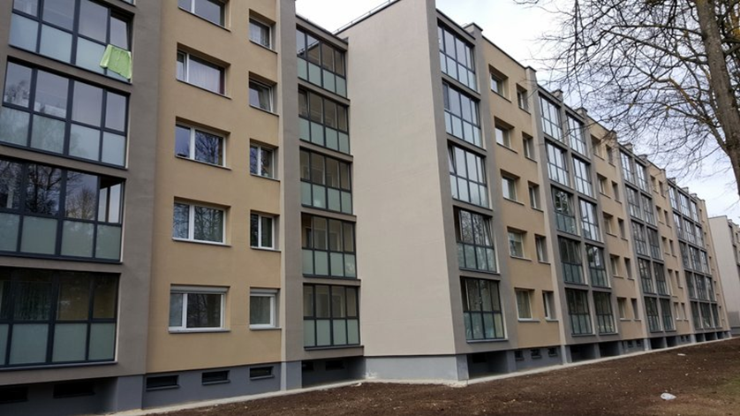
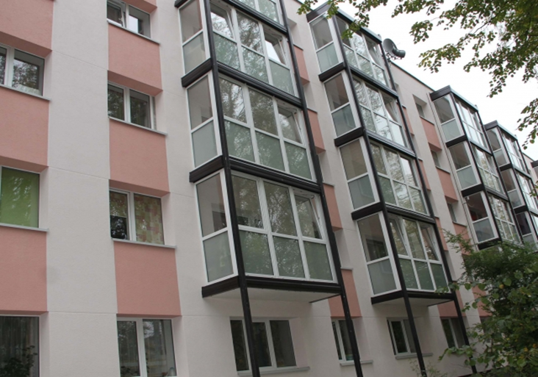
Daugiabučių gyvenamųjų namų atnaujinimo (modernizavimo) programa
Valstybės biudžeto ir gyventojų lėšomis nuo 2014 m. baigta renovuoti 12 daugiabučių gyvenamųjų namų Rokiškio mieste, Obelių mieste, Juodupės miestelyje, atliktų darbų vertė siekia 2,098 mln. Eur;

